Slide 1





  Chào mừng các em
  đến với tiết Toán

Slide 2














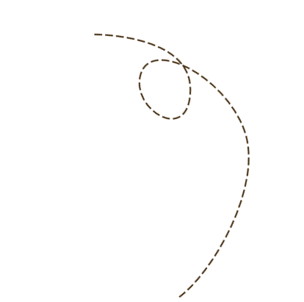
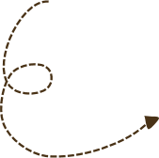


Bài 35: Ôn tập đo lường
  Tiết 1
Notes:
Bài giảng được thiết kế bởi: Phạm Duyên

Slide 3
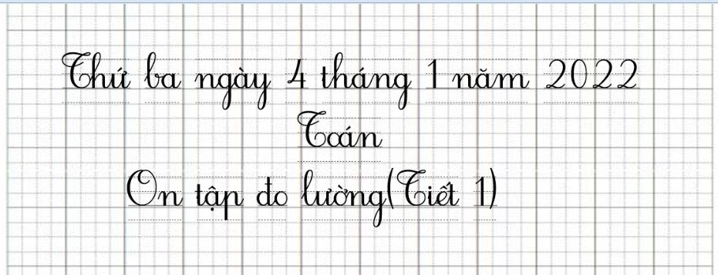




Slide 4
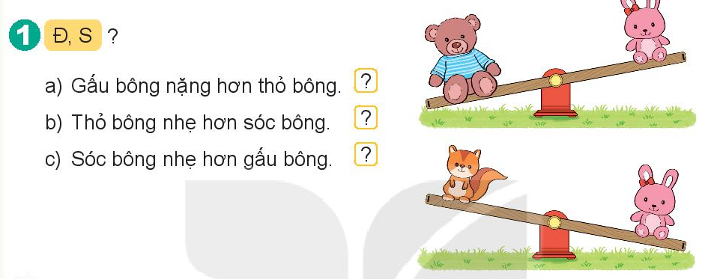
Con đọc yêu cầu bài toán,quan sát tranh,
làm bút chì vào sách.

Slide 5
Đ
S
Đ
Đây là bài làm của bạn.
Nhận xét bài làm của bạn.
Bạn làm đúng rồi.

Slide 6

19 kg + 25 kg
63 kg – 28 kg
35 kg + 28 kg
44 kg – 25 kg
44 kg - 19 kg
63 kg – 35 kg
Bài này yêu cầu các con làm gì?
(Tính)
Con làm bài vào vở.

Slide 7
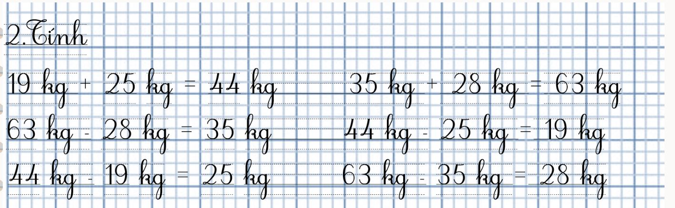
Đây là bài làm của bạn. Nhận xét bài làm của bạn.
Bạn làm đúng rồi.
Khi làm bài này con cần lưu ý điều gì?
Viết tên đơn vị ở kết quả.
Con có nhận xét gì về các phép tính trong bài?
Phép tính trừ là phép tính ngược lại của phép tính cộng. Dựa vào phép tính cộng để tính nhanh kết quả phép tính trừ.

Slide 8
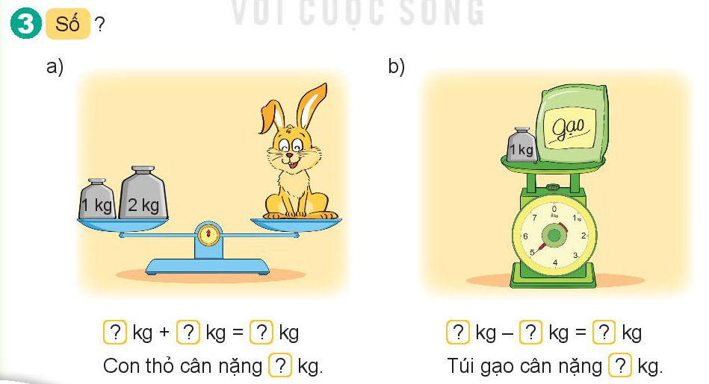
Con đọc yêu cầu bài toán,quan sát tranh,
làm bút chì vào sách.

Slide 9
1
2
3
5
1
4
3
4
Đây là bài làm của bạn. Nhận xét bài làm của bạn.
Bạn làm đúng rồi.

Slide 10

Con đọc bài toán.
Bài toán cho biết gì?
Bài toán hỏi gì?
Con giải bài toán này vào vở.

Slide 11
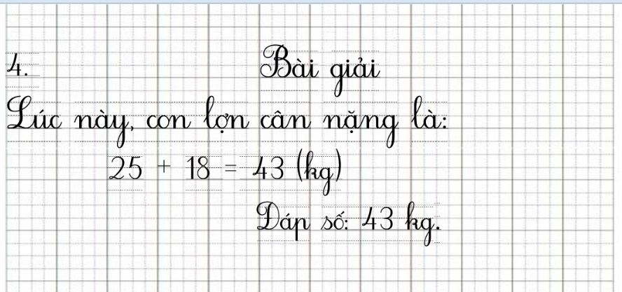
Đây là bài làm của bạn. Nhận xét bài làm của bạn.
Bạn làm đúng rồi.
Con tự chữa bài của mình.

Slide 12
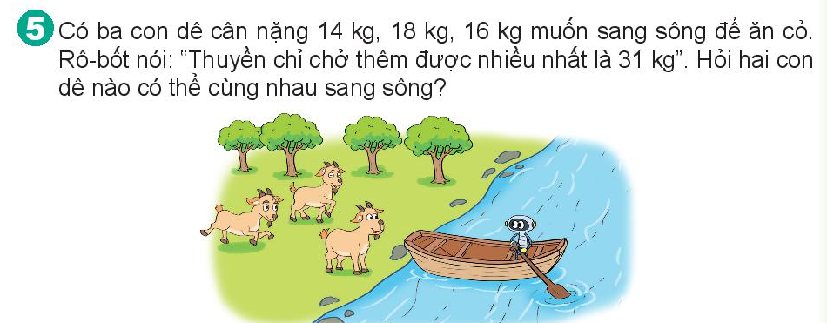
Con đọc bài toán.
Bài toán cho biết gì?
Bài toán hỏi gì?
Con giải bài toán này vào vở.

Slide 13
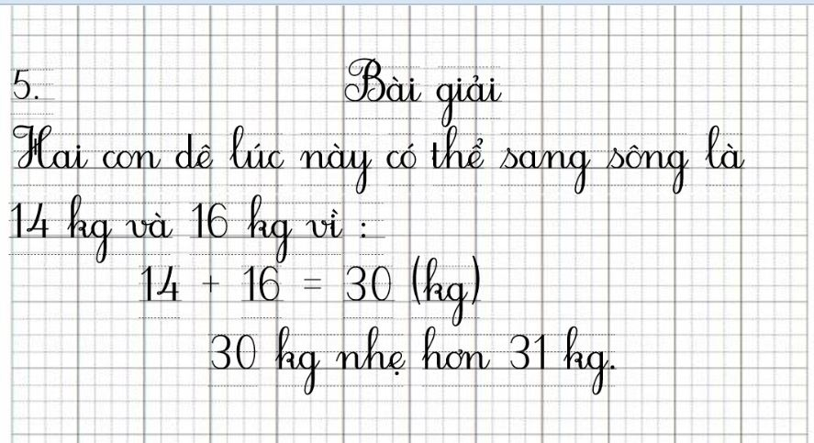
Đây là bài làm của bạn. Nhận xét bài làm của bạn.
Bạn làm đúng rồi.
Con tự chữa bài của mình.

Slide 14




Bản quyền : FB Đặng Nhật Linh- https://www.facebook.com/nhat.linh.3557440
4
Tìm chữ số thích hợp
Tạm biệt và hẹn gặp lại
các con vào những tiết học sau!
?
?
9
0
a) 60 – 9 > 5
b) 42 - 4 < 3

